Slide 1
Git
多巴实验室•洪瑞

Slide 2
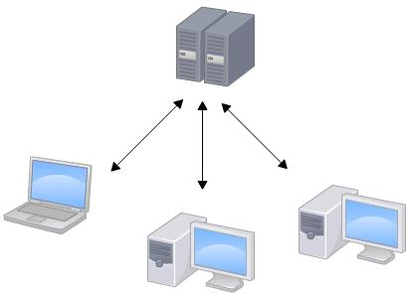
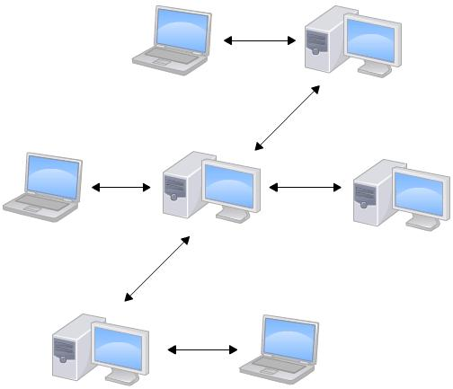
版本控制
集中式
CVS、SVN
分布式

Slide 3
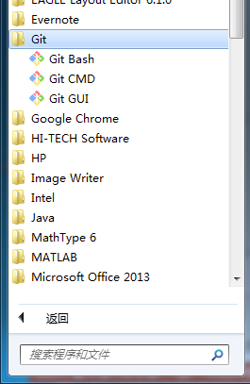
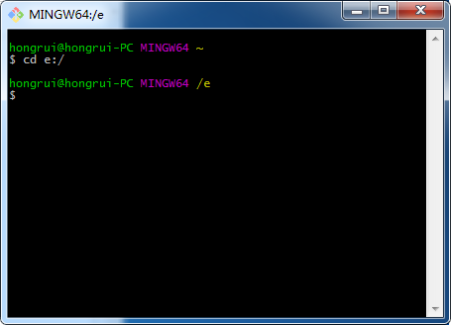
安装Git
安装完成后，还需要最后一步设置，在命令行输入：
$ git config --global user.name "Your Name"
$ git config --global user.email "email@example.com"

Slide 4
创建版本库
1、创建一个空目录
$ mkdir learngit
$ cd learngit
$ pwd
/e/github/learngit
2、目录变成Git可以管理的仓库
$ git init

Slide 5
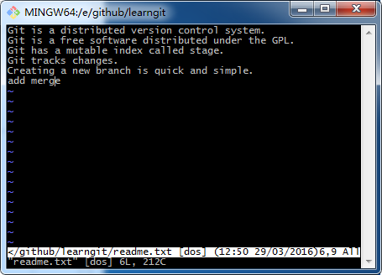
添加文件到Git仓库
新建readme.txt
$ vi readme.txt
vi编辑
按“a”进入插入模式
按“esc”退出插入模式，回到命令模式
添加内容
Git is a version control system.
Git is free software.

Slide 6
添加文件到Git仓库
1、文件添加到仓库（暂存区）
$ git add readme.txt
2、文件提交到仓库
$ git commit -m "wrote a readme file"
[master (root-commit) cb926e7] wrote a readme file
1 file changed, 2 insertions(+)
create mode 100644 readme.txt

Slide 7
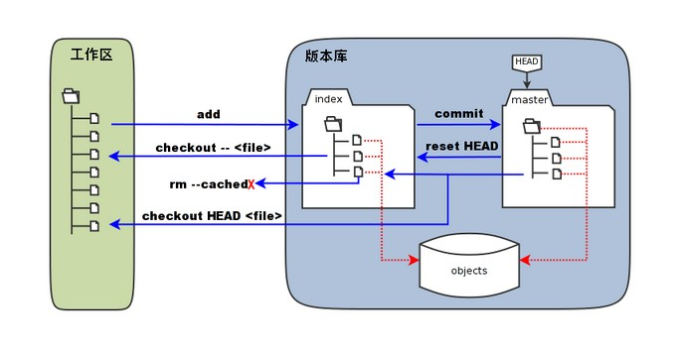
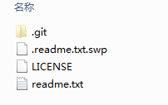
工作区、版本库中的暂存区和版本库

Slide 8
时光机穿梭
vi修改readme.txt文件
Git is a distributed version control system.
Git is free software.
查看结果
$ git status
# On branch master
# Changes not staged for commit:
#
no changes added to commit (use "git add" and/or "git commit -a")

Slide 9
时光机穿梭
查看差异
$ git diff readme.txt
diff --git a/readme.txt b/readme.txt
index 46d49bf..9247db6 100644
--- a/readme.txt
+++ b/readme.txt
@@ -1,2 +1,2 @@
-Git is a version control system.
+Git is a distributed version control system.
Git is free software.
Q1：如何patch？

Slide 10
时光机穿梭
再次提交到暂存区
$ git add readme.txt
看当前仓库的状态
$ git status
# On branch master
# Changes to be committed:
# (use "git reset HEAD <file>..." to unstage)
#
# modified: readme.txt

Slide 11
时光机穿梭
提交到仓库
$ git commit -m "add distributed"
[master ea34578] add distributed
1 file changed, 1 insertion(+), 1 deletion(-)
看仓库的当前状态
$ git status
# On branch master
nothing to commit (working directory clean)

Slide 12
版本回退
多修改几次readme.txt
Git is a distributed version control system.
Git is free software distributed under the GPL.
提交
$ git add readme.txt
$ git commit -m "append GPL"
[master 3628164] append GPL
1 file changed, 1 insertion(+), 1 deletion(-)

Slide 13
版本回退
看一下修改了哪些地方
$ git log
commit 3628164fb26d48395383f8f31179f24e0882e1e0
Author: Michael Liao <askxuefeng@gmail.com>
Date: Tue Aug 20 15:11:49 2013 +0800
append GPL
commit ea34578d5496d7dd233c827ed32a8cd576c5ee85
Author: Michael Liao <askxuefeng@gmail.com>
Date: Tue Aug 20 14:53:12 2013 +0800
wrote a readme file

Slide 14
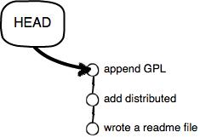
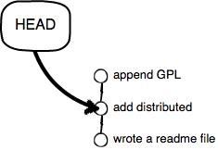
版本回退
回退
Git中，用HEAD表示当前版本，上一个版本就是HEAD^，上上一个版本就是HEAD^^，
$ git reset --hard HEAD^
HEAD is now at ea34578 add distributed
$ git reset --hard 3628164
HEAD is now at 3628164 append GPL

Slide 15
撤销修改
撤销工作区的修改
$ git checkout -- readme.txt 把当前缓冲区的文件覆盖到工作区
撤销暂存区的修改
$ git reset HEAD readme.txt，就是把版本库的文件覆盖到缓冲区
撤销版本库（仓）的修改
参照版本回退
Q2:版本回退之后日志文件依然可以看到，如何处理?

Slide 16
添加远程库-GitHub
git push origin master
SSH加密
git clone git@github.com:name/xx.git:

Slide 17
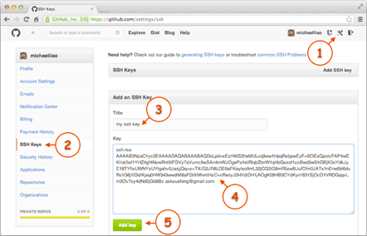
远程仓库-GitHub
注册GitHub账户
创建SSH Key
$ ssh-keygen -t rsa -C youremail@example.com
登陆GitHub，Add SSH Key

Slide 18
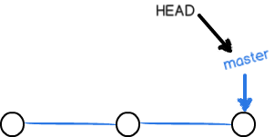
创建与合并分支
只有一条线，叫主分支，即master分支。HEAD严格来说不是指向提交，而是指向master，master才是指向提交的，所以，HEAD指向的就是当前分支。

Slide 19
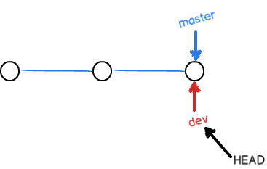
创建与合并分支
创建dev分支，切换到dev分支
$ git checkout -b dev
Switched to a new branch 'dev'
查看当前分支
$ git branch
* dev
master

Slide 20
创建与合并分支
创建dev分支，切换到dev分支
$ git checkout -b dev
Switched to a new branch 'dev'
查看当前分支
$ git branch
* dev
master

Slide 21
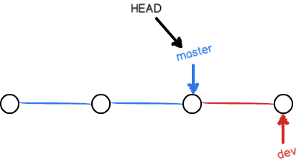
创建分支
创建dev分支，切换到dev分支
$ git checkout master
Switched to branch 'master
修改readme.txt,并提交到版本库中
Q3:分支是不是就只前面讲到的版本？有什么关系？

Slide 22
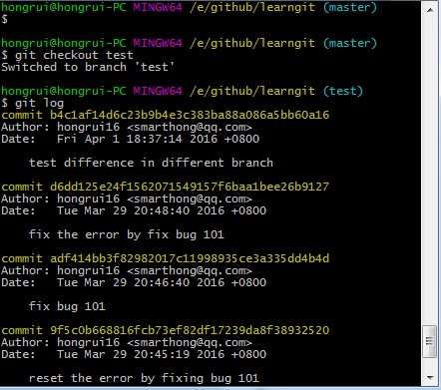
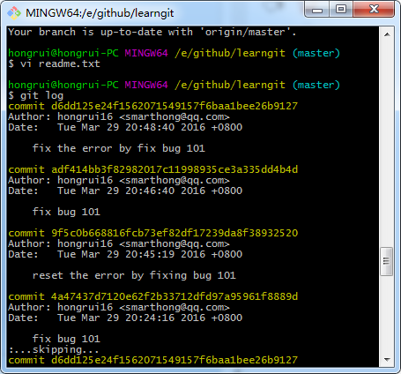
版本与分支关系

Slide 23
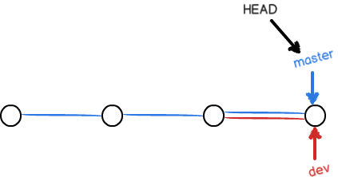
合并分支
假如我们在dev上的工作完成了，就可以把dev合并到master上
$ git merge dev
Updating d17efd8..fec145a

Slide 24
删除分支
删除dev分支
$ git branch -d dev
Deleted branch dev (was fec145a).
Git鼓励大量使用分支：
查看分支：git branch
创建分支：git branch <name>
切换分支：git checkout <name>
创建+切换分支：git checkout -b <name>
合并某分支到当前分支：git merge <name>
删除分支：git branch -d <name>

Slide 25
Bug分支
修复一个代号101的bug的任务时，创建一个分支issue-101来修复它，但是当前正在dev上进行的工作还没有提交，工作只进行到一半，还没法提交。
工作现场“储藏”起来，等以后恢复现场后继续工作。
$ git stash
Saved working directory and index state WIP on dev: 6224937 add …..
$ git checkout master
修改工作….完成后，add,commit
$ git merge --no-ff -m "merged bug fix 101" issue-101
返回dev分支继续
$ git checkout dev

Slide 26
多人协作
Q4:如何推送分支？多人协作与分支又有什么关系？
看远程库的信息，用git remote
推送主分支
$ git push origin master
推送其他分支，比如dev
$ git push origin dev

Slide 27
多人协作
抓取分支
多人协作时，大家都会往master和dev分支上推送各自的修改。你的小伙伴，可以在另一台电脑（注意要把SSH Key添加到GitHub）或者同一台电脑的另一个目录下克隆：
更详细步骤请参考：http://www.liaoxuefeng.com/wiki/0013739516305929606dd18361248578c67b8067c8c017b000

